Slide 1
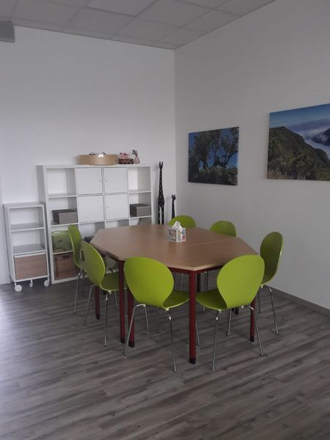
Schulsozialarbeit beinhaltet:
●Individuelle Unterstützung für Schülerinnen und
Schülern u.a.:
- bei Lernblockaden
- Konflikte/„Alleine sein und Mobbing“
●Mit Kleingruppen:
- Wie lösen wir Streitigkeiten mit Worten?
- Wie gehe ich mit Konflikten um?
- Wie helfen wir uns gegenseitig?
- Wie finde ich Freunde?
Büro Schulsozialarbeit
(blaue Hinweisschilder zeigen den Weg)
●Ausbildung der Streitschlichter:
- Ausbildung der Streitschlichter in der
Streitschlichter AG
- im 3. und 4. Schuljahr und Reflexion der
Streitschlichter
- Arbeit in der AG
●Individuelle Beratung für Eltern:
zu Themen, wie:
- Individuelle Situation des Kindes
- Familie
- Vernetzung zu anderen Institutionen
- Sanfter Übergang zur weiterführenden Schule
Die Beratungsgespräche sind vertraulich
●Mit Schulklassen:
- Klassenklima und soziales Kompetenztraining
durch spielerische Übungen zum sozialen Lernen
●Projektarbeit:
AG Starke Mädchen
AG Starke Jungen
- zum Thema Medien (4. Schuljahr und nach Bedarf)

Slide 2
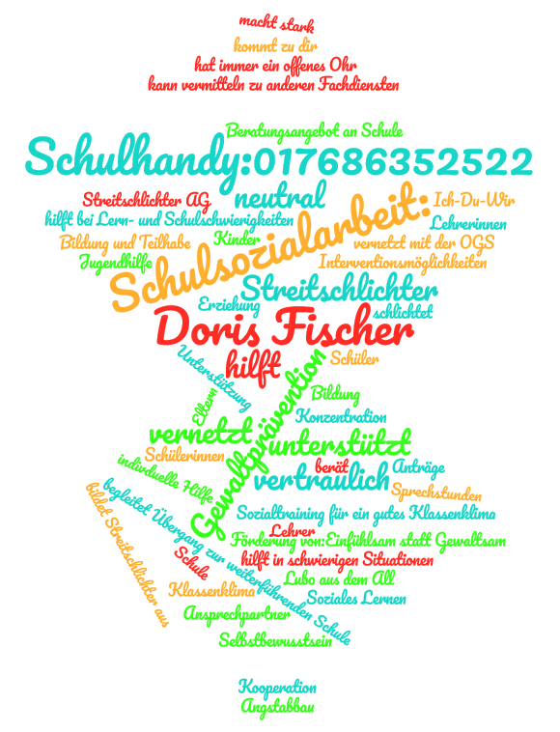
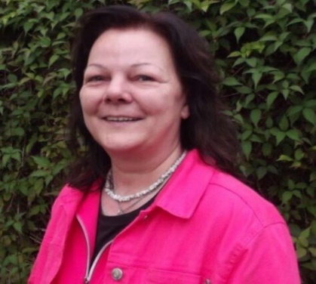
Schulsozialarbeit
Doris Fischer
Für Schüler/innen und für Sie da:
●Büro Schulsozialarbeit
●Schulhandy: 0176 86352522
●Über das Sekretariat: 02943 2996
●Email: Fischer@grundschule-erwitte.de
Zusatzqualifikationen:
Deeskalationstrainerin (GAV)
Mobbingbeauftragte an Schulen (ASB)
Coach (DGfC); Lerncoach; Elterncoach
Kinderschutz Fachkraft (IJOS)

